Slide 1
Perché parliamo del mercato del lavoro come orientamento post liceo
Il mercato del lavoro è spesso visto come un’entità distaccata dal percorso di studi, un soggetto poco raccomandabile con cui fare i conti a fine percorso.
Nulla di tutto ciò è più sbagliato: il mercato del lavoro costituisce una parte fondamentale della nostra società e della nostra vita. Il suo rapporto con il percorso di studi è molto forte, persino quando i due cammini appaiono sconnessi.
Iniziare a capirlo costituisce il primo passo verso la propria esperienza professionale (e di vita).

Slide 2
Obiettivi della lezione
Breve panoramica degli argomenti del mercato del lavoro odierno
Conoscere cosa valuta positivamente oggi il mercato del lavoro italiano
Le università più promettenti dal punto di vista del mercato del lavoro

Slide 3
I macrotemi del nostro tempo
Digitalizzazione e Automazione
Invecchiamento della popolazione

Slide 4
Cambio della definizione di luogo e orario di lavoro: quale spazio e tempo per il lavoro digitale?
Diritto alla disconnessione: qual è il limite alla nostra disponibilità?
Digitalizzazione
Big data e privacy: i dati sono il nuovo petrolio e la nostra privacy è il sottosuolo.

Slide 5
Industry 4.0: ovvero interazione tra macchine
Automazione: 9% dei lavori a rischio, 25% fortemente impattati, 100% condizionati
Reddito minimo: un futuro senza lavoro?

Slide 6
Invecchiamento della popolazione
Revisione sistema welfare
Aumento del costo del sistema sanitario e pensionistico
Fonte: Eurostat
Il settore del lavoro «care» in crescita

Slide 7
Il mercato del lavoro italiano per i laureati

Slide 8
Retribuzione Media
Quanto guadagna un laureato in media in Italia?
Fonte: XIX indagine Almalaurea sul profilo dei laureati

Slide 9
Contratto di entrata nel mondo del lavoro
Fonte: XIX indagine Almalaurea sul profilo dei laureati

Slide 10
Efficacia della laurea nel lavoro
Fonte: XIX indagine Almalaurea sul profilo dei laureati

Slide 11
Laureati primo livello e magistrali 2015: valutazione esiti occupazionali ad un anno dal titolo
Condizione | Odds Ratio | Evento 0
Tirocinio durante gli studi | 1,08 | Nessun tirocinio
Regolarità Studi (1 anno fuori corso) | 1,428 | 4 anni o più
Regolarità Studi (2-3 anno fuori corso) | 1,15 | 4 anni o più
Studente-lavoratore | 1,74 | Nessuna esperienza di lavoro
Lavoratore-studente | 1,478 | Nessuna esperienza di lavoro
Esperienza Erasmus o programma UE | 1,12 | Nessuna esperienza estera
Altra Esperienza estera | 1,172 | Nessuna Esperienza Estera
Numero Strumenti Informatici Conosciuti (3-4) | 1,097 | >=2
Numero Strumenti Informatici Conosciuti (5 o più) | 1,154 | >=2
Disponibilità a Trasferte | 1,322 | nessuna
Fonte: XIX indagine Almalaurea sul profilo dei laureati

Slide 12
Condizione | Odds Ratio | Evento 0
Agraria e Veterinaria | 1,322 | Gruppo politico-sociale (scienze politiche, sociologia, scienza della comunicazione)
Archittettura | 1,129 | "
Chimico-Farmaceutico | 1,27 | "
Economico-Statistico | 1,416 | "
Educazione Fisica | 1,74 | "
Geo-Biologico | 0,766 | "
Giuridico | 0,85 | "
Ingegneria | 2,712 | "
Insegnamento | 1,796 | "
Letterario | 0,976 | "
Linguistico | 1,458 | "
Medico/prof. Sanitarie | 3,767 | "
Psicologico | 0,703 | "
Scientifico | 1,953 | "
Punteggio esami | 1,059 | inferiore alla media
Tipologia di corso | 1,173 | Magistrale
Confronto Provincia di Residenza e studio | 1,044 | Stessa Provincia
Source: XIX indagine Almalaurea sul profilo dei laureati

Slide 13
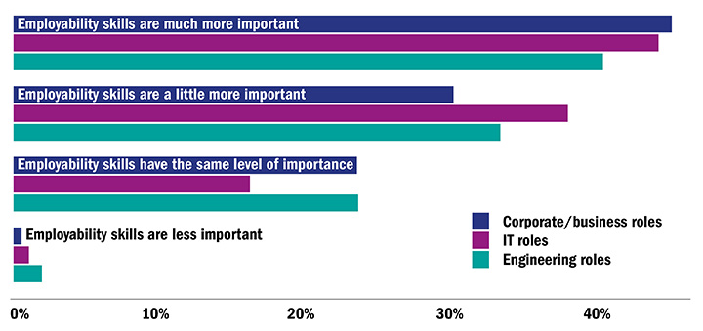
Considerando i nuovi laureati, quanto ritieni siano importanti le skills che valorizzano l’employability rispetto a specifiche competenze tecniche e accademiche associate con gli studi.
Fonte: Global University Employability Survey 2016 © Emerging

Slide 14
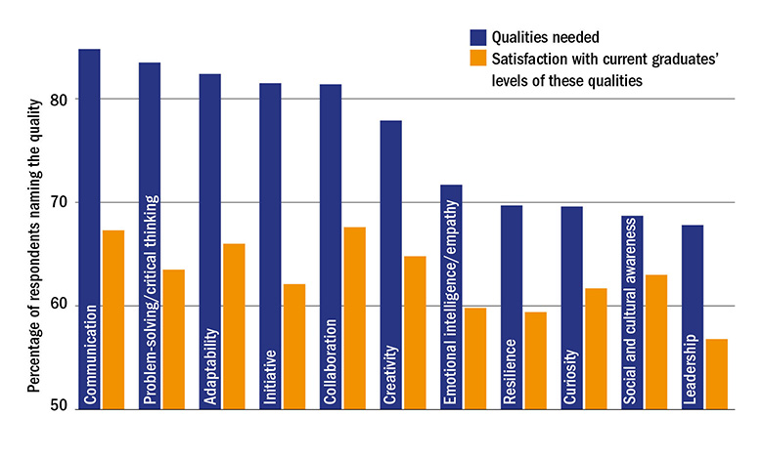
Qualità richieste dai datori di lavoro e grado di soddisfazione rispetto al livello dei neo-laureati in tali qualità
Fonte: Global University Employability Survey 2017 © Emerging

Slide 15
Le Lingue
La conoscenza di una lingua straniera è un fattore ormai fondamentale nella ricerca di un lavoro. Ciò spesso non si limita più al solo inglese che rimane comunque un must. L’80% in Italia sotto i 24 anni parla almeno una lingua straniera
Non tutte le lingue hanno la medesima importanza, sia a livello assoluto che relativo. Ho quindi stilato una piccola classifica delle 5 lingue più utili a livello del mercato del lavoro italiano (inglese escluso in quanto è una prerogativa, non un’aggiunta).
I Criteri presi in considerazione sono:
Quanto è parlata la lingua nel mondo
Livello di interazione commerciale con l’Italia
Vicinanza
Quanti italiani la parlano

Slide 16
1) Francese
Il francese si distacca dal secondo posto per tre motivi: è una lingua importante nelle istituzioni internazionali ed europee, la Francia è il secondo partner commerciale ed è più semplice da imparare rispetto alla seconda classificata.
290 milioni di persone, 29 paesi
2° paese import/export per l’Italia
Confinante con il nostro paese
Il 33,8% degli italiani lo parlano (ad un livello non specificato)

Slide 17
1) Tedesco
Il tedesco è una lingua molto importante per la prospettiva italiana: due paesi confinanti parlano tedesco, la Germania è il nostro primo partner commerciale oltre ad essere la prima economia d’Europa. Inoltre, seppure è più complesso delle lingue latine, è anche una delle lingue europea meno conosciuta in Italia.
90 milioni di persone, 6 paesi
1° paese import/export per l’Italia
Il maggior paese di lingua tedesca non confina con noi, seppur i due successivi sì.
Il 7,8% degli italiani lo parlano (ad un livello non specificato)

Slide 18
3) Spagnolo
Lo spagnolo è una delle lingue più parlate al mondo. In alcuni Stati degli Stati Uniti è ormai la seconda lingua officiale, oltre che nella totalità del Sud America, Brasile escluso. La spagna è un nostro partner commerciale importante, inoltre, essendo una lingua latina, è più facile da imparare che le ultime due lingue della classifica.
440 milioni di persone, 44 paesi
5° paese import/export per l’Italia
Non confinante
Il 17,7% degli italiani lo parlano (ad un livello non specificato)

Slide 19
4) Cinese
Il cinese è la lingua più parlata al mondo e la crescente importanza economica e geopolitica della Cina la rende una lingua molto spendibile, specialmente in ottica futura. È anche un importante partner di import per l’Italia. Resta però una lingua estremamente complessa, che richiede un periodo di almeno due anni in Cina (oltre ad esperienza teorica pregressa) per essere decentemente conosciuta. Insomma è un investimento costoso e lungo, che va ponderato.
1,2 miliardi di persone, 4 paesi
3° paese import, 8° export per l’Italia
Non confinante
Meno del 5,2 % degli italiani lo parla (ad un livello non specificato)

Slide 20
5) Russo
Il russo è una lingua che accomuna tutta la parte orientale dell’Europa. La Russia è un partner commercial italiano, oltre che una superpotenza economica e politica.
280 milioni di persone, 16 paesi
8° paese import, 12° export per l’Italia
Non confinante
Meno del 5,2 % degli italiani lo parla (ad un livello non specificato)

Slide 21
Quale livello di conoscenza?
Il livello necessario di conoscenza di una lingua varia molto a seconda del settore, del tipo di lavoro nonché dalla quantità di utilizzo della lingua straniera.
Es: un medico in Italia può cavarsela con un B1 in inglese (a condizione di avere padronanza del lessico professionale), mentre un giornalista italiano in Francia dovrebbe possedere un livello C1 per svolgere al meglio il proprio lavoro.
In ogni caso una conoscenza inferiore (e molto spesso anche uguale) al B1 (ovvero la capacità di comprendere i vocaboli più comuni e poter affrontare una composizione o conversazione di medio livello) non è altro che un punto di inizio. Un buon punto di riferimento è il livello B2.

Slide 22
Cosa imparare quindi?
È giusto avere un’idea di quali sono le lingue più spendibili e in quali settori, ma la cosa più importante di una lingua è la motivazione.
Un buon modo per apprendere una terza lingua (o sperimentare se piaccia o meno) è l’esperienza Erasmus, oppure altro tipo di progetto che comporta un trasferimento all’estero.
Infine, dopo averla imparata, è importante certificare il proprio livello tramite istituzioni internazionali riconosciute, in modo da poter spendere tale conoscenza ovunque senza test preliminari (ciò si applica soprattutto al settore pubblico, istituzionale, il privato è invece più informale).

Slide 23
Studiare all’estero
Perché studiare all’estero?
Studiare all’estero può essere una scelta vincente da molti punti di vista: perfezionare al meglio una lingua (quasi sempre si riconosce il livello di lingua giusto se si è in possesso di un laurea dello Stato in cui essa si parla), vivere un ‘esperienza lunga in un paese diverso, aprirsi molteplici strade dal punto di vista lavorativo

Slide 24
Studiare all’estero
Come farlo?
Le possibili strade sono due:
Eseguire l’intero corso di studi all’estero
Completare il proprio percorsi di studi all’estero (ad esempio eseguendo la magistrale all’estero)
Eseguire l’intero corso di studi è una scelta molto radicale, che lega molto allo Stato in cui si studia, specialmente in determinate aree disciplinari (ad es. il diritto). Completare invece la propria formazione è una forma più flessibile, che permette una scelta mirata della miglior università basandosi sulla specializzazione che si vuole intraprendere.

Slide 25
Studiare all’estero
Quali conseguenze dal punto di vista del mercato del lavoro?
Studiare e formarsi all’estero porta notevoli vantaggi dal punto di vista lavorativo:
La completa padronanza di una lingua straniera è sempre valutata positivamente sul proprio cv
Un ‘esperienza all’estero, specialmente se di considerevole durata, è un altro punto positivo per la propria employability
Ma soprattutto lo studio all’estero permette fin da subito di allacciarsi ad un mercato del lavoro diverso da quello italiano ( a volte con notevoli vantaggi, come quelli dal punto di vista retributivo +47%)

Slide 26
World University Rankings
Università | Reputazione Accademica | Reputazione presso i datori di lavoro
Politecnico di Milano | 63,9 | 93,4
Alma Mater Bologna | 81,5 | 62,9
Sapienza di Roma | 78,2 | 49,5
Politecnico Torino | 36 | 71.1
Statale di Milano | 52,9 | 36,4
Università di Padova | 37.8 | 38.8
La scuola superiore Sant’anna e la Normale di Pisa riportano solo il punteggio di citazione ricevute (98 entrambe il più alto d’Italia). La Bocconi invece riporta solo la reputazione presso i datori di lavoro (98) il punteggio migliore d’Italia
Top Universities

Slide 27
QS Graduate Employability Ranking 2018
Politecnico Milano
Bologna
Sapienza
Politecnico Torino
Università Cattolica Sacro Cuore
Global University Employability Ranking 2017

Slide 28
Grazie Per l’Attenzione!
tommaso.grossi28@gmail.com

